Slide 1
基于OpenEuler, 大模型中间件助力企业大模型应用快速落地
北京东方通科技股份有限公司
杨西利

Slide 2

目录
01
大模型应用背景
02
大模型中间件架构
03
功能与应用场景
04
大模型中间件优势

Slide 3
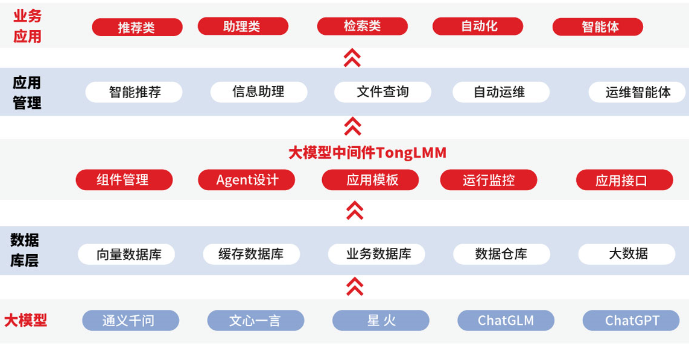
大模型应用背景催生大模型中间件
01
人工智能时代即将来临，各行业企业普遍采取积极拥抱的态度
03
AI技术发展，促生大模型中间件
大模型技术在各行业应用前景广阔，但痛点困扰大模型应用落地
业界大模型中间件软件已初显端倪
02
04
大模型侧
大模型中间件让上层AI应用开发成本降到最低
专训大模型
贵！
业务数据实时变化
慢！
数据不全面
失真！
业务应用
推荐类
助理类
检索类
自动化
智能体
AI应用层
智能推荐
信息助理
文件查询
自动运维
运维Agent
应用侧
大模型中间件TongLMM
组件管理
Agent设计
应用模板
运行监控
应用接口
数据精准
参与生产互操作
持续性正确
数据库层
现有系统对接
现有数据对接
等等
向量数据库
缓存数据库
业务数据库
数据仓库
大数据
大模型中间件是大模型与应用之间的桥梁
拉通应用与大模型服务，降低应用使用大模型开发成本；
实时感知数据变化，为大模型应用提供精准数据和执行准确任务；
数据不出域，解决数据安全和业务安全；
对接应用需求，根据需求配置AI应用(检索增强、智能体、AI流程）。
大模型层
通义千问
文心一言
星火
ChatGLM
ChatGPT

Slide 4




大模型中间件TongLMM基于openEuler助力企业AI+
客 户 价 值
企业AI+应用
推荐类
助理类
检索类
自动化
智能体
大模型中间件
RAG
智能体
AI流程
开发效能
AI应用实现效能提升60%
对话窗口
AI应用模板创建
AI应用设计创建
用户/权限
对外API
Memory
Embedding
AI设计
流程管理
租户/部门
运行效率
运行处理能力提升20%
在线调试
模型管理
知识库管理
提示词管理
插件管理
集中观测
模型层
开源模型、商用模型、自建模型、模型SaaS服务
操作系统
openEuler操作系统
成本缩减
应用实现缩短80%
学习成本降低60%
基础设施
计算：鲲鹏等
网络
存储

Slide 5
大模型中间件TongLMM核心流程
RAG：基于请求从向量数据库获取业务数据，完善提示词，并借助大模型涌现能力来思考和润色；
智能体(Agents)：把插件/提示词/大模型/知识库作为基础能力，实现理解意图和执行意图；
AI流程(AI WF): 把插件/RAG能力/Agents能力/提示词/知识库等，用流程方式实现业务。
智能体
AI流程
面向业务的自主智能体设计，满足业务的交互和优化迭代：
Agent设计
AI流程设计
集成插件/提示词/大模型/知识库
RAG
客户资料
数据库/文件/图片/消息/网址等
消息驱动的数据接入，可实时和灵活接入多种数据类型，支持：
数据库
文件(txt/pdf/md/doc等)
Excel问答对
Word问答对
网址
TongLMM
数据连接器
知识图谱
大数据
其他服务
TongLMM
AI设计器
知识库
（向量数据库）
插件
数据/消息/API
解决“光说不练”
②向量数据查询
③业务上下文结果
解决“一本正经的胡说八道”
运维助手
智能推荐
大模型
智能编码
企业
应用
①请求
TongLMM
业务解析器
TongLMM
Core
④决策请求/业务上下文
Memory
提示词
自动取数
自动问答
⑥回复
插件管理
知识库管理
Embedding
模型管理
⑤决策结果
员工助手
解决“流程与精准性双向奔赴，解决时灵时不灵”

Slide 6






大模型中间件TongLMM核心技术
多路召回 增强精准性 | 采用多路召回并排序的方式，把知识数据、标准数据、业务数据、历史数据分别计算处理。
问答分离技术 解决不确定性 | 问答分离，把请求与问题相似度计算获得问题索引，根据索引在数据库中获得对应答案。
理解意图 选择工具并执行 | 采用定义的方式融合企业现有工具和数据，构建理解意图、选择工具、执行意图的智能体。
融合现有能力 构建AI流程应用 | 支持融合多种大小模型、多种数据类型、现有企业服务能力、支持拖拉拽方式构建大模型流程应用。
多方式对接 不同技术框架 | 支持Java SDK、Restful API、JavaScript引入等方式，很容易的接入到企业业务系统中。
多数据接入 适配各种数据 | 支持多种数据对接方式，包括：普通文件、问答对文件、数据库、大数据、URL网址、消息等。

Slide 7
大模型中间件TongLMM核心功能
屏蔽底层、模型赋能
模板构建、一键构建
支持多种大模型，包括阿里千问、清华智谱、零一万物等；支持多种硬件，包括英伟达、华为、燧原、寒武纪等；支持多种操作系统，尤其OpenEuler效果更优。
内置或客户可客户化定制应用模板，通过内置和客户化的应用模板，能一键构建AI应用。经过配置和设计后的大模型应用可以保存为模板，通过模板一键构建AI应用。
1
2
简单配置、流程设计
私域部署、租户隔离
TongLMM
产品
核心功能
提供大模型应用设计能力。支持灵活定义RAG应用能力；支持灵活配置智能体应用能力；支持拖拉拽布局，灵活构建AI流程应用能力；支持不同节点配置不同参数。
6
3
支持私域部署和SaaS服务对接，客户数据不出域，数据文件和数据库对接加密访问和传输，分租户隔离应用、数据库、模型和文件等，保障数据和应用安全。
5
4
集中观测、精准定位
参数可配、灵活对接
提供分租户查看运行概览功能，从平台、租户、用户多角度了解大模型应用运行状况。分租户提供基于大模型应用的统计分析、详细查询、实时异常、异常查询等集中观测能力。
可以灵活对接客户数据库、文件、大数据、知识库、机器学习模型、API、企业服务等，让大模型与企业能力融为一体。
支持在线测试应用；支持查看应用运行情况；支持Java代码、JavaScript、Restful对接多种方式，被应用敏捷调用。

Slide 8
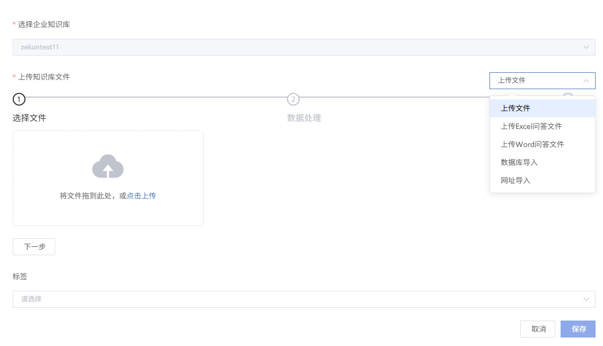
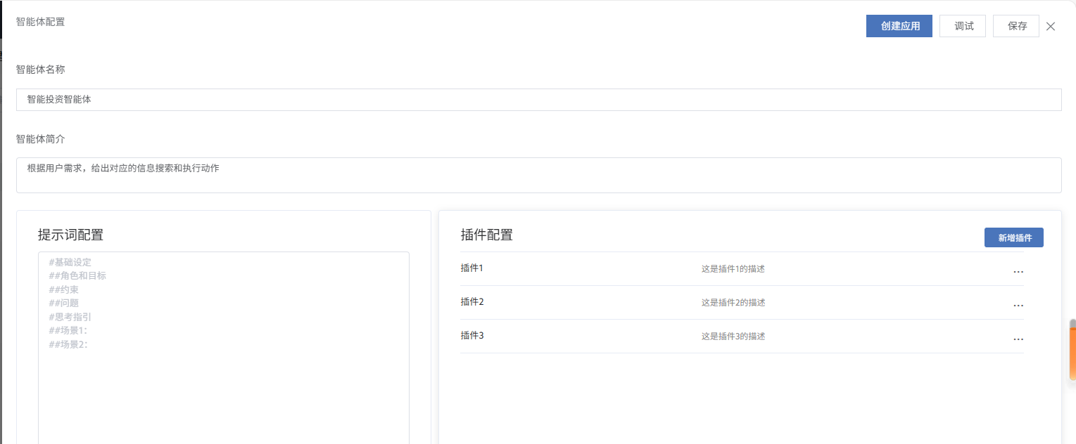
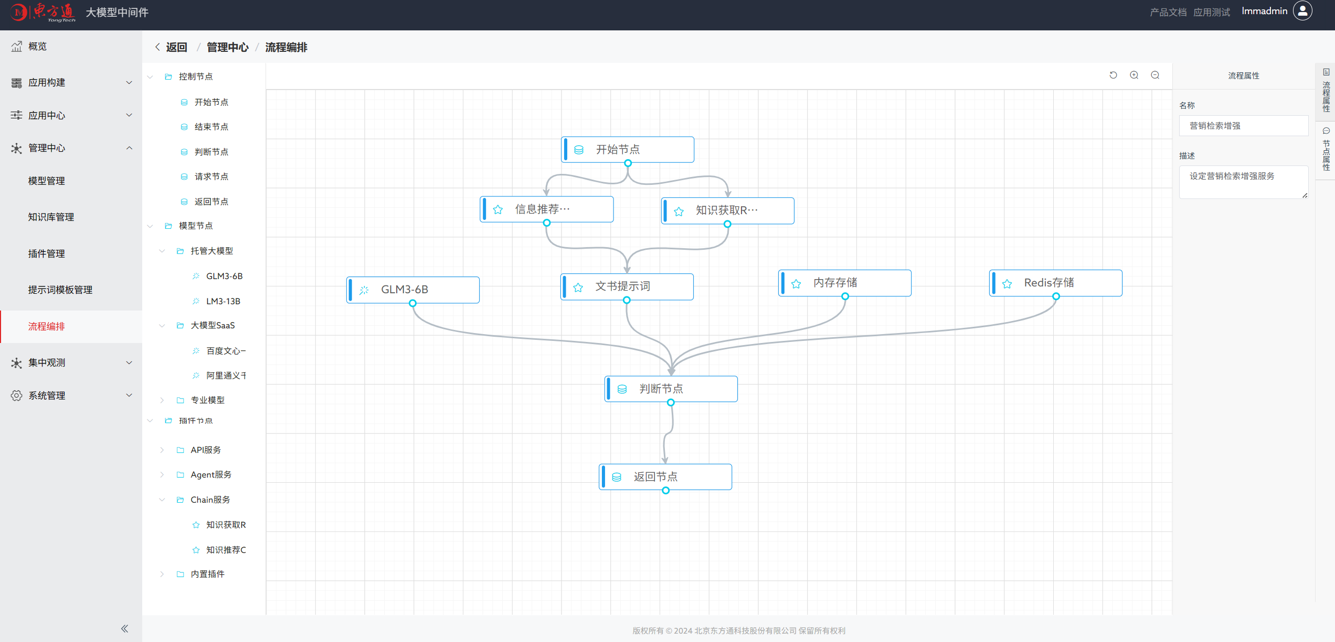
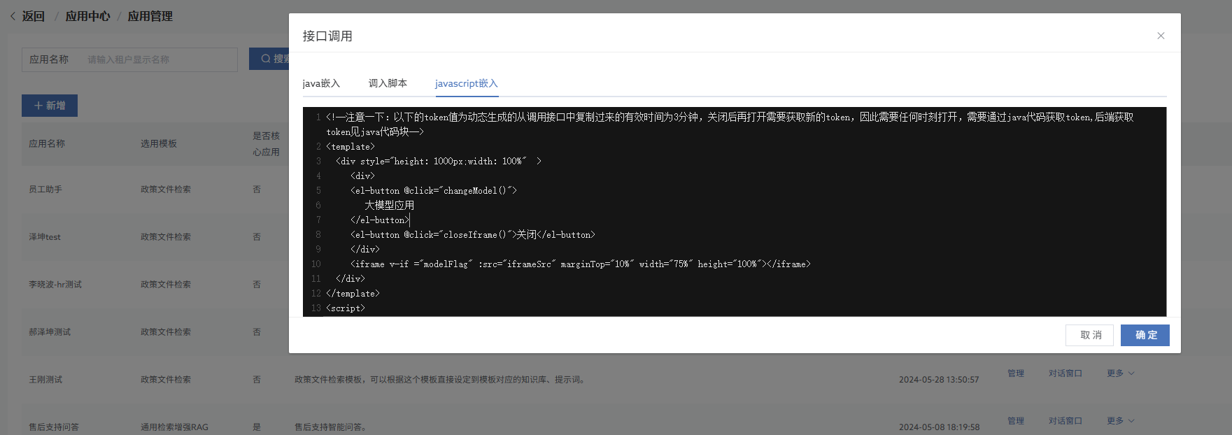
大模型中间件TongLMM功能展示(1)
多数据源
多数据源支持：训练源支持消息、URL、文档等多种数据源，可以直接对接企业数据库、消息流、知识库网站等作为数据训练源，具备去除杂音、语义增强和感知数据实时变化能力。
配置RAG服务：融合知识库、内存、缓存、大模型、提示词，构建检索增强服务。
配置智能体：融合RAG服务、API插件、Agent服务、大模型、提示词等，流程化构建智能体。
应用集成管理：支持JavaScript界面集成、Restful API、Java SDK三方应用集成，使企业采用用配置方式使用大模型能力。
配置智能体
配置AI工作流
配置式应用集成

Slide 9
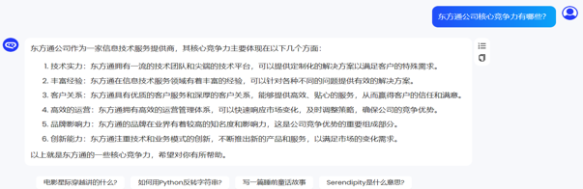
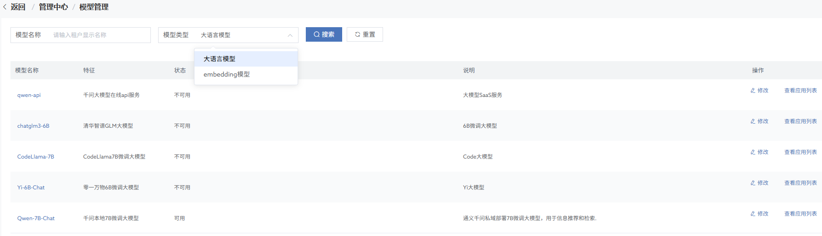
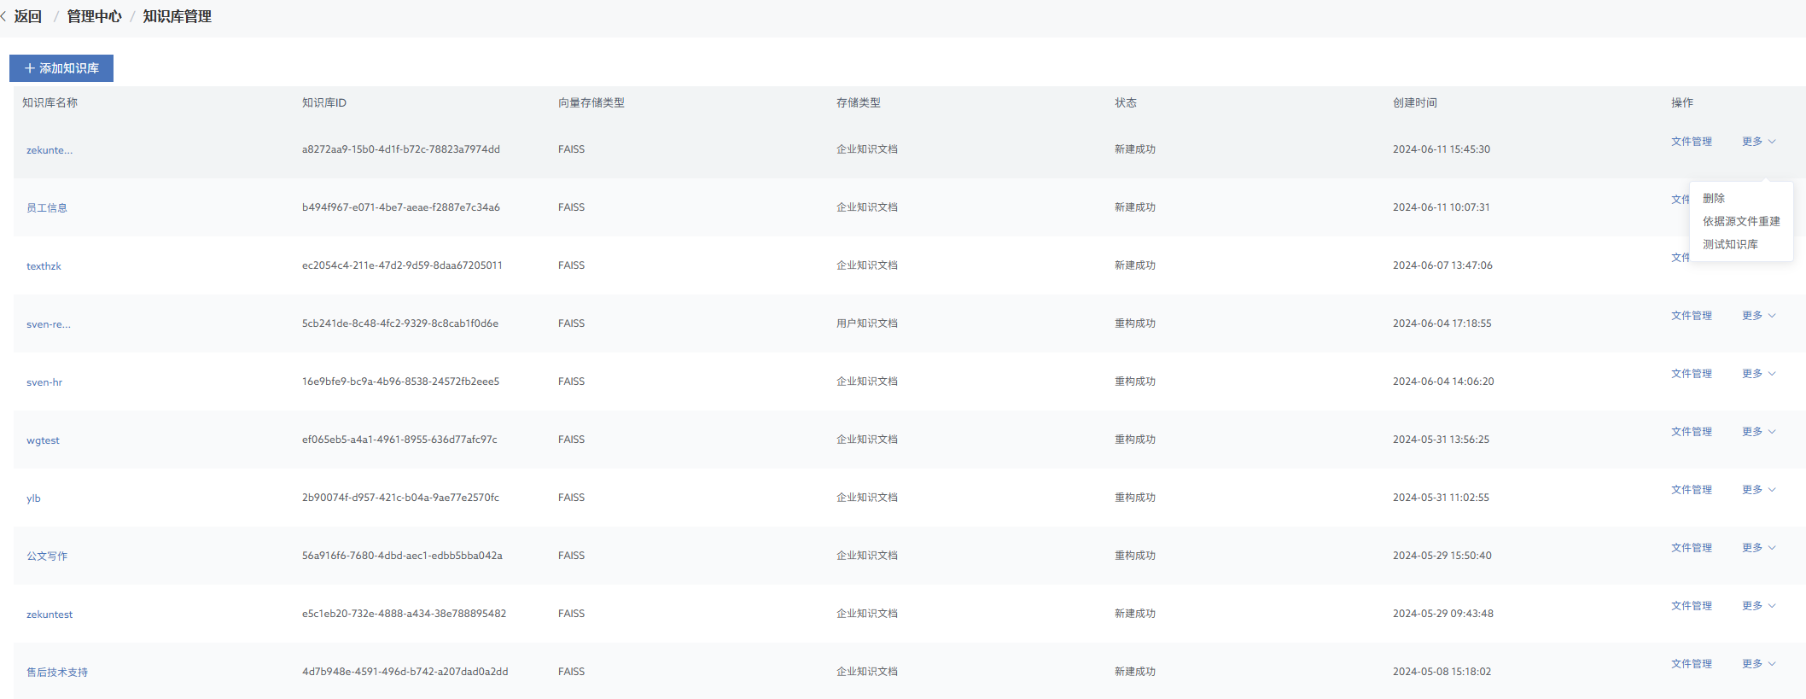
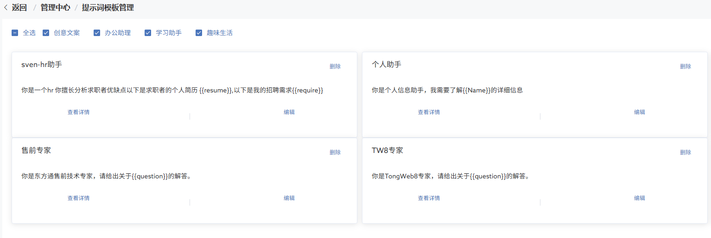
大模型中间件TongLMM功能展示(2)
应用对接服务
应用对接服务：平台自带大模型对话界面，并支持安全OpenAPI方式对接到企业应用。
多模型支持：平台支持文心一言、OpenAI等多大模型对接能力。
向量知识库：平台支持文件、URL、QA问答数据、外部连接器等方式实时加入数据，训练生成企业向量知识库，平台优化向量计算过程算法，知识分块合理，数据检索精准。
提示词能力：内置常用提示词模板，同时支持提示词元数据、提示词模板定义功能，使用户随意根据业务构建提示词工程。。
多模型支持
向量知识库
提示词能力

Slide 10
大模型中间件TongLMM主要应用场景
凡是使用大模型的场景，都能使用大模型中间件。
问答类
信息问答
文件检索问答
图片信息问答
知识问答
推荐类
信息推荐
数据智能提取
编码助手
商品推荐
助理类
信息助理
热点跟踪
员工助手
新闻咨讯管家
每日工作安排
自动化类
业务自动化
自动运维
参数优化
沙盘推演
分析类
风险识别
流程管控
投研助手
智能工单
智能体类
运维智能体
交互智能体
陪伴类智能体
其他自主智能体

Slide 11
大模型中间件TongLMM主要部署形态
客户数据不出域。
大模型中间件私有化部署方案，对大模型形态，支持：
可调用私有化部署大模型（开源或闭源）；
可调用公网大模型SaaS服务。
企业
数据
企业数据
数据库
文档库
消息
公网信息
容器平台/虚机
TongLMM
公网
大模型
知识库
私有化部署
（向量数据库）
多模型选择
Prompt工程
API服务
输入优化
托管LLM
私有化
大模型
语料embedding
AI应用集成
应用插件
业务请求
决策结果
企业
业务
企业应用
信息推荐
信息助理
文件查询
智能运维

Slide 12
大模型中间件TongLMM价值总结
易用性
①
大模型、知识库、插件、提示词等都界面操作，并支持拖拉拽AI应用构建能力
精准性
②
采用自然语言识别和多数据接入能力，提供实时数据，让业务调用大模型回复数据精准
便捷性
③
大模型
中间件
价值
业务应用可采用JS、iFrame、Restful、SDK等多种方式接入，便捷使用大模型能力
安全性
④
平台支持私域部署，数据不出域，应用访问采用App办法认证方式，数据传输和访问采用加密
隐私保护
⑤
采用租户隔离和数据隔离能力，同时支持对大模型的输入输出实施干预处理
低成本
⑥
支持开源、SaaS等多种大模型接入，为业务应用提供更多选择，可低成本落地大模型应用

